Slide 1
الحوادث المنزلية

Slide 2
4
الحروق
3
5
الغرق
التسمم
2
الكسور
6
الصعقة الكهربائية
الحوادث المنزلية
1
7
السقوط
الجروح

Slide 3
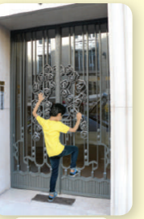
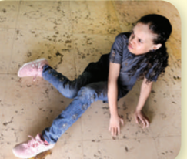
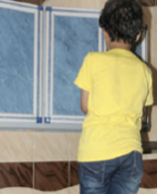
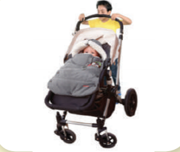
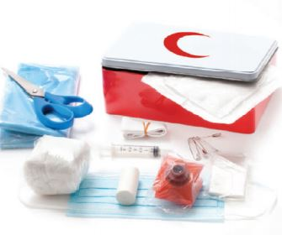
إسعاف الحوادث المنزلية :
الوحدة
3
أ
السقوط ، من مسبباته :
الأمن و السلامة
الحوادث المنزلية

Slide 4
نتائج السقوط
الكدمة
الخلع
الكسر
نزيف داخلي يتسرب عبر الأنسجة فيغير لون الجلد في المنطقة المصابة إلى اللون الأزرق المائل للاحمرار تسعف بوضع كمادات باردة عليها
انتقال أو تحرك عظام المفصل من مكانها أو بعد طرفي المفصل عن بعضها البعض مع تمزق أربطة المفصل و قد يحدث ضغط على الأعصاب و الأوعية الدموية المجاورة
انفصال أنسجة العظم و يتفاوت من شرخ بسيط إلى كسر كامل

Slide 5
تجدنا في جوجل

Slide 6
إسعاف الحوادث المنزلية :
الوحدة
3
أ
الكسور : يعرف العضو أنه مكسور عند وجود تورم و انتفاخ حول مكان الإصابة مع ألم شديد خاصة عند اللمس و كذلك قد يتغير شكل العضو المصاب كأن يقصر أو يتحرك باتجاه آخر و يلاحظ ذلك عند مقارنته بالعضو السليم
الأمن و السلامة
الحوادث المنزلية

Slide 7
أنواع الكسور
كسور مفتوحة
كسور مغلقة
و فيها يخترق أحد طرفي العظم اكسور الجلد الخارجي مسبببا جرحا و هي أخطر من السابقة
وفيها يظل طرفا العظم المكسور بجوار بعضهما البعض داخل العضو المصاب دون تمزق للجلد

Slide 8
1
الجواب
حينما تكون الكسور مصحوبة بجروح تسمح هذه الجروح للعظم المكسور بالحركة من مكانه و تغيير اتجاهه وو هذا يعد أخطر أنواع الكسور و يتطلب من المسعف تحرك المكان المكسور دون عناية و يفضل التحريك الجماعي للفرد المكسور بعد وضع جسمه بالكامل على قطعة من القماش و تحريكه دفعة واحدة حتى لا تتحرك العظام من مكانها
لماذا الكسور المفتوحة أخطر من الكسور المغلقة ؟
ممممالففضيال

Slide 9
6
5
الرباط الموضوع على الكسر يجب أن يكون ثابتا و مستقرا يمنع الحركة ولا يسبب أي ألم أو منع للدورة الدموية
لا يحرك المصاب نهائيا إذا كانت الإصابة في العنق أو العمود الفقري إلا إذا كان هناك ما يعيق مجرى التنفس فلابد من إزالته بالطريقة المناسبة و يترك لحين وصول الإسعاف حيث أن أي حركة خاطئة قد. تؤدي إلى ضرر بالحبل الشوكي وو تهدد حالة المصاب صحيا
1
إذا كان هناك نزيف خطير فيجب إسعافه أولا لأن نزيف الدم أخطر من الكسر و ربما يؤدي الإهمال فيه إلى نزيف داخلي يصل إلى الوفاة
إسعاف الخلع و الكسور
4
2
يوضع المصاب في وضع مريح له و يثبت العضو بإسناده بالوسادة أو باليد أو بأي طريقة أخرى
يضمد الجرح في الكسر المفتوح بحرص شديد قبل إسعاف الكسر
3
يثبت العضو المصاب قبل نقل الشخص
للمستشفى مع تجنب تحريكه إلا للضرورة القصوى لأن الجزء المكسور إذا تحرك و هو غير ثابت قد يؤدي ذلك إلى ظهور مضاعفات في الكسر

Slide 10
انتهى الدرس

